Slide 1


Финансово-хозяйственная деятельность
2017-2018 год

Slide 2
В 2017-2018 учебном году в МБДОУ закуплено оборудование по ФГОС на 81 800,00 руб. (Восемьдесят одна тысяча восемьсот) рублей
№ | Наименование | Кол-во | Цена, руб. | Сумма, руб.
1 | Комплект утяжеленных элементов для детей с расстройствами аутистического спектра (шарф, плед, жилет) | 1 | 16 500,00 | 16 500,00
2 | Комплект тактильных мячей (мяч сенсорный - 2 шт., мяч массажный - 3 шт.) | 2 | 1 300,00 | 2 600,00
3 | Набор для лего-конструирования LEGO DUPLO "Большая ферма" | 1 | 16 000,00 | 16 000,00
4 | Набор для лего-конструирования LEGO DUPLO "Кафе" | 1 | 11 000,00 | 11 000,00
5 | Набор для лего-конструирования LEGO DUPLO "Эмоциональное развитие" | 1 | 10 800,00 | 10 800,00
6 | Чемоданчик компактный переносной для Лего-конструирования | 1 | 4 800,00 | 4 800,00
7 | Планшет для рисования песком с комплектом аксессуаров | 1 | 11 500,00 | 11 500,00
8 | Песочница для игр с песком и водой с комплектом аксессуаров | 1 | 8 600,00 | 8 600,00

Slide 3
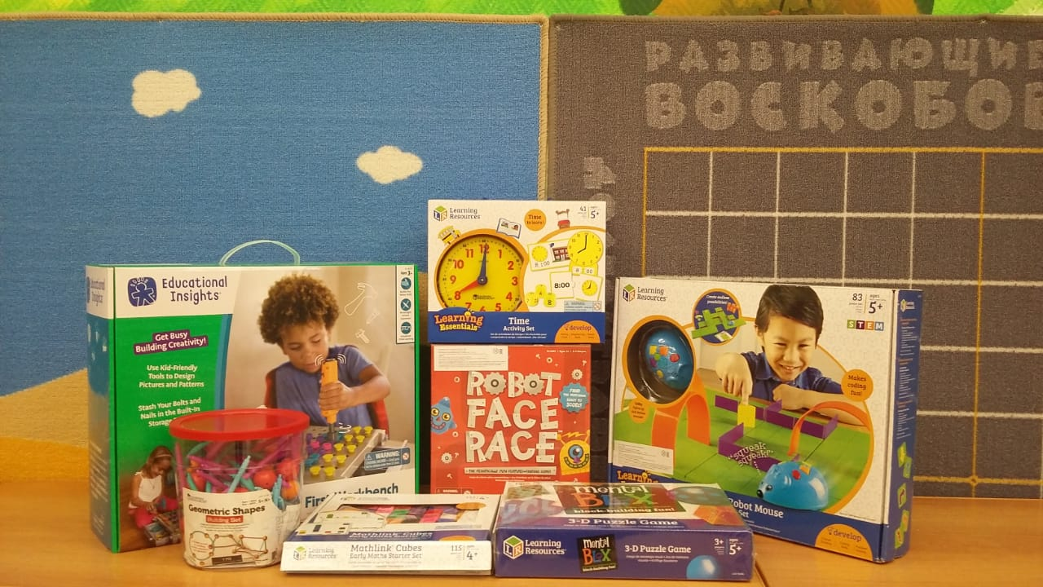
В 2017-2018 учебном году в МБДОУ благодаря спонсорской помощи Управляющего Северным отделением Сбербанка по Московской области Ганиеву Сергею Игоревичу закуплены обучающие игры «LEARNING RESOURCES»:
№ | Наименование оборудования | Количество, шт. | Цена, р
1 | Развивающая игра «Лица роботов» | 1 | 1913,00
2 | Развивающая игра «Проворная белка» | 1 | 1838,00
3 | Набор «Учимся определять время» | 1 | 1388,00
4 | Математический набор «Пингвины на льдине» | 1 | 2693,00
5 | Волшебные шестеренки. Супер набор | 1 | 5373,00
6 | Волшебные шестеренки. Фабрика чудес | 1 | 3743,00
7 | Развивающая игра «Ментал блокс.» | 1 | 1868,00
8 | Развивающая игра «Веселые минутки. Моя семья.» | 1 | 1268,00
9 | Игровой набор «Закручивай и учись. Мой первый станок.» | 3 | 3293,00
10 | Набор «Погружение в геометрию» 170шт. | 1 | 2918,00
11 | Набор «Игры для сладкоежек: Полезное мороженое» | 1 | 1868,00
12 | Математический набор «Веселые совята» | 1 | 1763,00
13 | Развивающая игра «Ментал блокс.» | 1 | 1988,00
14 | Развивающая игра «Ментал блокс. 360» | 1 | 2018,00
15 | Набор для сортировки «Супер сет» | 1 | 5003,00
16 | Набор «Соединяющиеся кубики», с карточками | 3 | 1493,00
 | ИТОГО: | 20

Slide 4
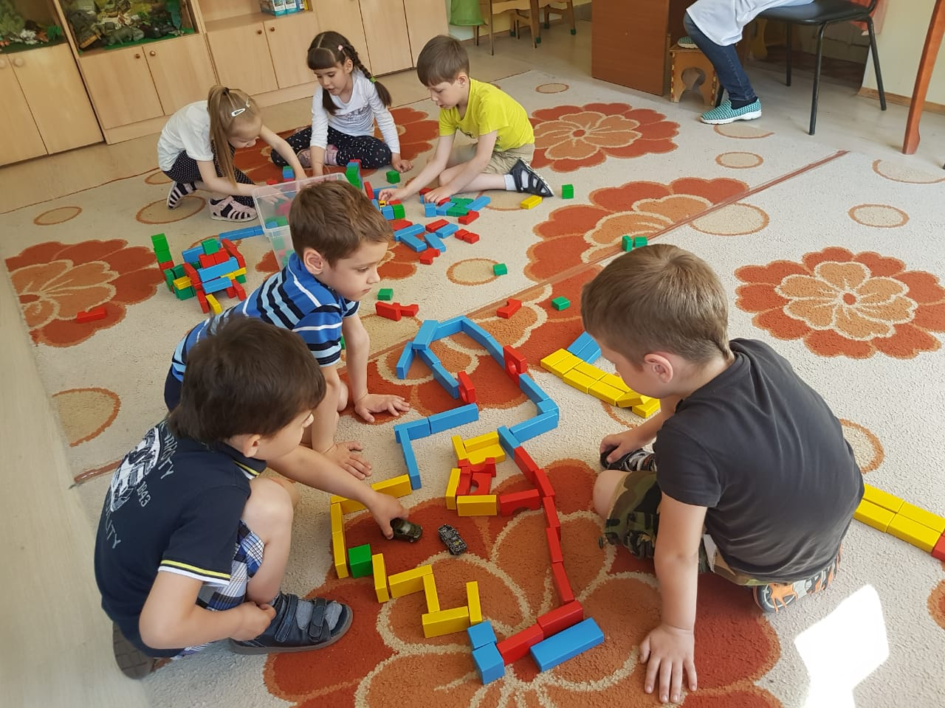
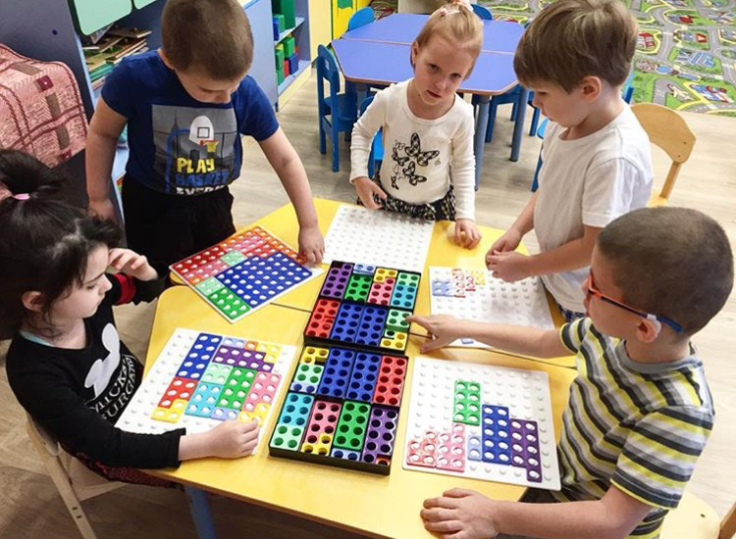
Благодаря сотрудникам «Департамента рынка ценных бумаг и товарного рынка» Банка России и лично Полстьяновой Юлие Анатольевне приобретено пособие для развития «Нумикон» (базовый набор) 2 комплекта, телевизор LG 55UY675V

Slide 5
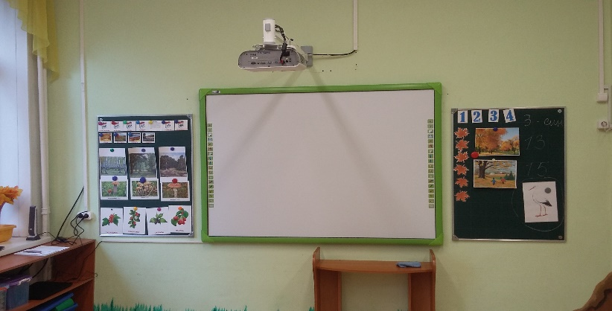
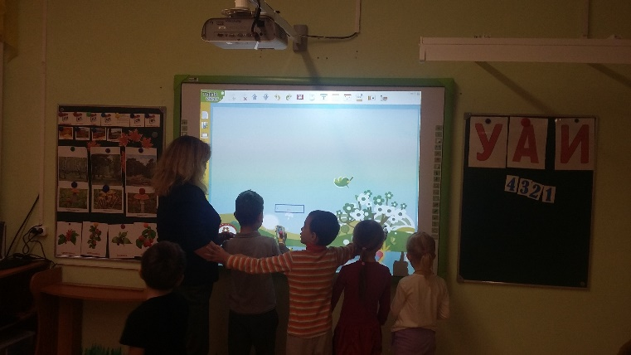
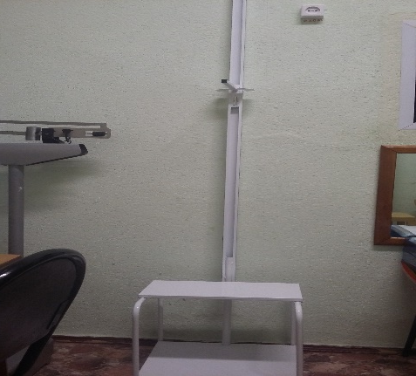
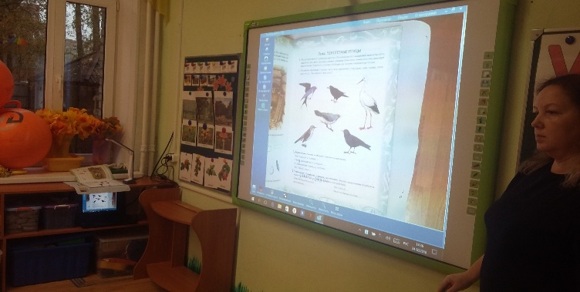
Решением Совета депутатов городского округа Мытищи Московской области выделено 150 000,00 (Сто пятьдесят тысяч) рублей, на приобретение:
№ | Наименование оборудования | Количество, шт. | Цена, р
1 | Ноутбук «Acer Extensa» | 1 | 39 687,00
2 | Видеопроектор «ViewSonic» | 1 | 45 313,00
3 | Интерактивная доска «Trace Board TI-860» | 1 | 45 000,00
4 | Документ-камера «Classic Solution DC3» | 1 | 15 000,00
5 | Ростомер механический | 1 | 5 000,00
 | Итого: | 5 | 150 000, 00

Slide 6

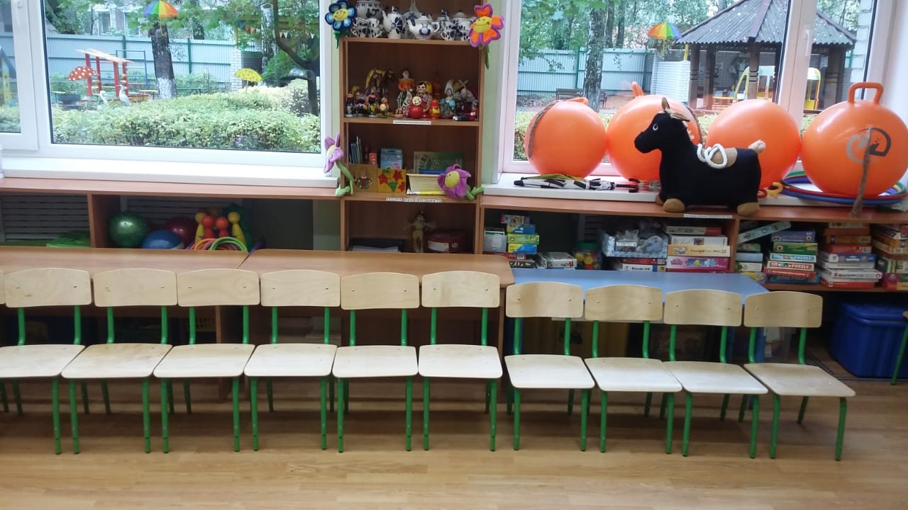
За счет внебюджетных средств приобретено:
МФУ HP LaserJet V132a на сумму 11 100,00 рублей в компании ООО «Престиж» (договор № 10/2017 от 19.09.2017 г.)
Стул детский регулируемый на металлическом каркасе гр.1-3 в количестве 25 штук на сумму 18 750,00 рублей в компании ООО «Комфорт» (договор № 121 от 16.04.2018 г.)

